Slide 1
হিন্দু ধর্ম
নবম ও দশম শ্রেণি
Notes:
We designed this template so that each member of the project team has a set of slides with its own theme. Members, here’s how you add a new slide to just your set:
Mark where you want to add the slide: Select an existing one in the Thumbnails pane, click the New Slide button, then choose a layout. The new slide gets the same theme as the other slides in your set.
Careful! Don’t annoy your fellow presenters by accidentally changing their themes. That can happen if you choose a different theme from the Design tab, which changes all of the slides in the presentation to that look.

Slide 2
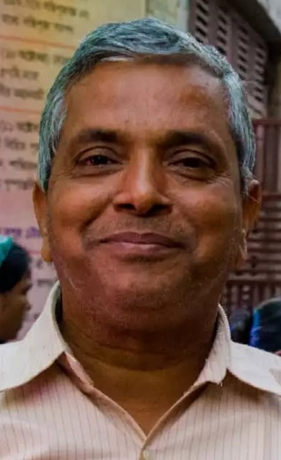
পরিচিতি
নাম : অমল কুমার চক্রবর্ত্তী (সহকারী শিক্ষক)
কালারপোল হাজী মোঃওমরা মিয়া চৌধুরী বহুমুখী উচ্চ বিদ্যালয়।
শিকলবাহা, কর্ণফুলী ,চট্টগ্রাম।

Slide 3
পাঠ পরিচিতি
অধ্যায়ঃ প্রথম
অধ্যায়ের নাম : স্রষ্টা ও সৃষ্টি
প্রথম পরিচ্ছেদ
পরিচ্ছেদের নাম : স্রষ্টার স্বরূপ ও উপাসনা

Slide 4
আজকের পাঠ
স্রষ্টার স্বরূপ ।
স্রষ্টা ও সৃষ্টির সম্পর্ক ।
ঈশ্বরের গুণ – শক্তি :- দেবদেবী ।
উপাসনা ও উপাসনার প্রয়োজনীয়তা ।
উপাসনা সম্পর্কিত শ্লোক ।

Slide 5
স্রষ্টার স্বরূপ

Slide 6
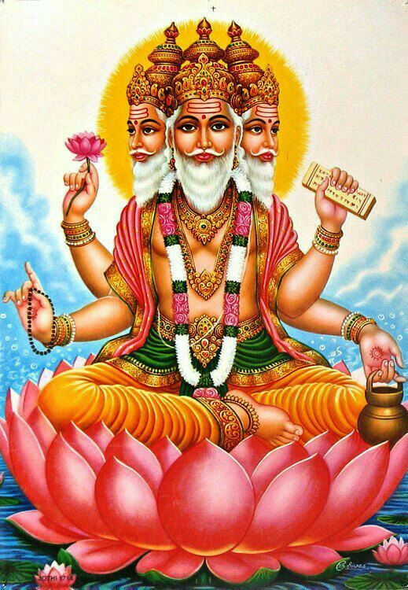
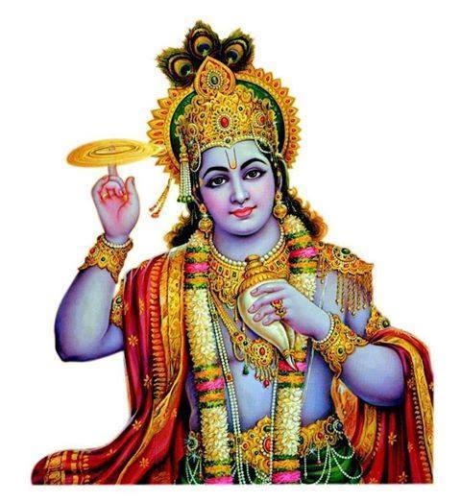
স্রষ্টার স্বরূপ

Slide 7
স্রষ্টার স্বরূপ
ঈশ্বর এক এবং অদ্বিতীয় কিন্তু আমরা তাঁর স্বরূপ বৈশিষ্ট্যের উপর ভিত্তি করে একে নানা নামে অভিহিত করি । যেমন :
ব্রহ্ম
ঈশ্বর
ভগবান
অবতার

Slide 8
স্রষ্টা ও সৃষ্টির সম্পর্ক

Slide 9
স্রষ্টা ও সৃষ্টির সম্পর্ক
স্রষ্টাকে আমরা ব্রহ্ম , ঈশ্বর , পরমেশ্বর , আত্মা , ভগবান প্রভৃতি নামে ডাকি । স্রষ্টা ও সৃষ্টির মধ্যে গভীর সম্পর্ক বিরাজ করেছে । নিচের সৃষ্টির শৃঙ্খলা প্রতিষ্ঠায় স্রষ্টার ভূমিকা দেওয়া হলো :-
অভিভাবক হিসেবে সৃষ্টিকর্তার ভুমিকা ।
সর্বশক্তিমান হিসেবে স্রষ্টার ভূমিকা ।
দুষ্টের দমনে ঈশ্বর ।
শাসক হিসেবে ভূমিকা ।
জন্ম ও মৃত্যুর বিধায়ক ও ভালো কাজের ফলদাতা ।

Slide 10
ঈশ্বরের গুণ – শক্তি :- দেবদেবী

Slide 11
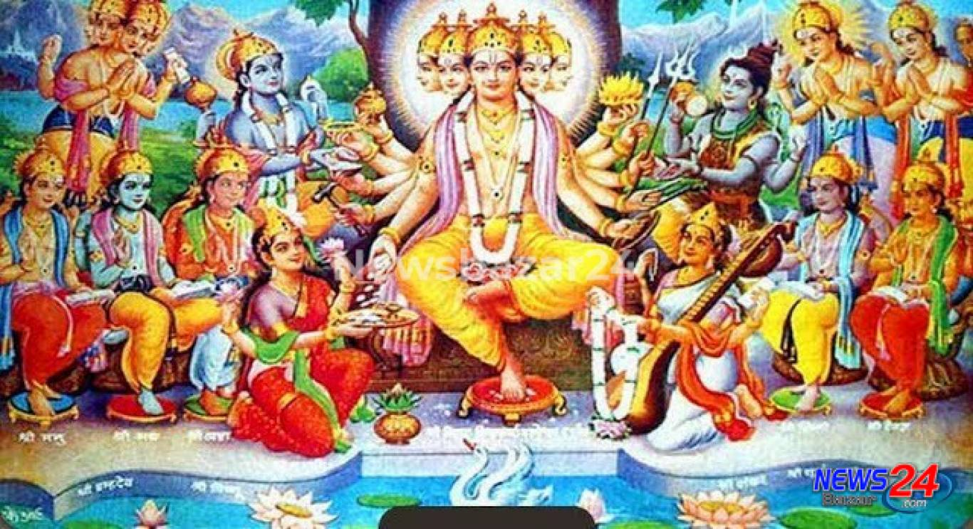
ঈশ্বরের গুণ – শক্তি :- দেবদেবী
বিভিন্ন দেব দেবী গন

Slide 12
ঈশ্বরের গুণ – শক্তি :- দেবদেবী
ঈশ্বর নিরাকার , প্রয়োজনে তিনি সাকার রূপ ধারণ করতে পারেন । দেবদেবী ঈশ্বরের সাকার রূপ । দেবদেবীগণ পরিপূর্ণ ঈশ্বর না হলেও মহান ঈশ্বরের বিভিন্ন গুণে গুণান্বিত । কেননা , তাঁরা ঈশ্বরের এক বা একাধিক গুণ বা শক্তি ধারণ করে আছেন । পুজার মাধ্যমে তাঁরা সন্তুষ্ট হন এবং পূজারীর অভিষ্ট পূরণ করেন ।

Slide 13
উপাসনা ও উপাসনার প্রয়োজনীয়তা

Slide 14
উপাসনা ও উপাসনার প্রয়োজনীয়তা
উপাসনারত ব্যক্তি

Slide 15
উপাসনা
ঈশ্বরের গুণগান করার রীতিকে বলা হয় । উপাসনা , আক্ষরিকভাবে উপাসনা বলতে ঈশ্বরের পাশে অবস্থান করাকে বোঝানো হয় । ঈশ্বরের সান্নিধ্য ও পরম মুক্তির একটি মাধ্যম হলো উপাসনা ।
উপাসনা ২ ধরনের । যথা :-
সাকার উপাসনা
নিরাকার উপাসনা

Slide 16
উপাসনার প্রয়োজনীয়তা
উপাসনার প্রয়োজনীয়তা :-
হৃদয় পরিশুদ্ধ ও পবিত্র করা ।
মনের দৃঢ়তা বৃদ্ধি করা ।
ভক্তদের মনে ঈশ্বরের উপস্থিতি সৃষ্টি ।
মানসিক অবস্থার উন্নতি করা ।
ভক্ত ও ঈশ্বরকে মুখোমুখি করা ।
মোক্ষলাভ

Slide 17
উপাসনা সম্পর্কিত শ্লোক

Slide 18
উপাসনা সম্পর্কিত শ্লোক
যস্মৎ পরং নাপরমস্তি কিঞ্চিৎ
যস্মান্ননীয়ো ন জ্যায়োহস্তি কিঞ্চিৎ
বৃক্ষ ইব স্তব্ধো দিবি তিষ্ঠত্যেক
স্তেনেদং পূর্ণং পুরুষেণ সর্বম্ ।।
সরলার্থ :- যা থেকে উৎকৃষ্ট বা অপকৃষ্ট আর কিছু নেই , যা থেকে ক্ষুদ্রতর বা বৃহত্তর কিছুই নেই , যে অদ্বিতীয় পরমাত্মা বৃক্ষের ন্যায় নিশ্চলভাবে স্বমহিমায় বিরাজিত সেই পুরুষের দ্বারাই সমস্ত জগৎ পরিব্যাপ্ত ।

Slide 19
শিখন ফল
স্রষ্টার স্বরূপ ব্যাখা করতে পারবে ।
স্রষ্টার সাথে সৃষ্টির সম্পর্ক বিশ্লেষণ করতে পারবে ।
দেবদেবী ঈশ্বরের বিভিন্ন গুণ ও শক্তির প্রকাশে ধারণাটি ব্যাখা করতে পারবে ।
ঈশ্বরের উদ্দেশ্যে উপাসনা ও প্রার্থনা মন্ত্র অনুশীলন করতে পারবে

Slide 20
বাড়ির কাজ
হিন্দুধর্ম অনুসারে স্রষ্টাকে ব্রহ্ম , ঈশ্বর , ভগবান ও অবতার নামে অভিহিত করা হয়েছে । স্রষ্টা ছাড়া যেমন সৃষ্টি করা যায় না তেমনি সৃষ্টি ছাড়া স্রষ্টারও অস্তিত্ব থাকে না ।
(ক) পরমাত্মা কাকে বলে?
(খ) ঈশ্বর সম্পর্কে শ্রীমদ্ভগবদ্ গীতায় শ্লোকটি ব্যাখ্যা কর ।
(গ) স্রষ্টাকে ভগবান ও অবতার নামে অভিহিত করা হয়েছে তার ব্যাখ্যা দাও ।
(ঘ) উদ্দীপকে শেষোক্ত উক্তিটি ব্যাখ্যা কর।

Slide 21
ধন্যবাদ

